Slide 1
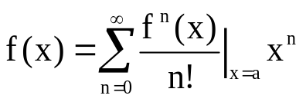
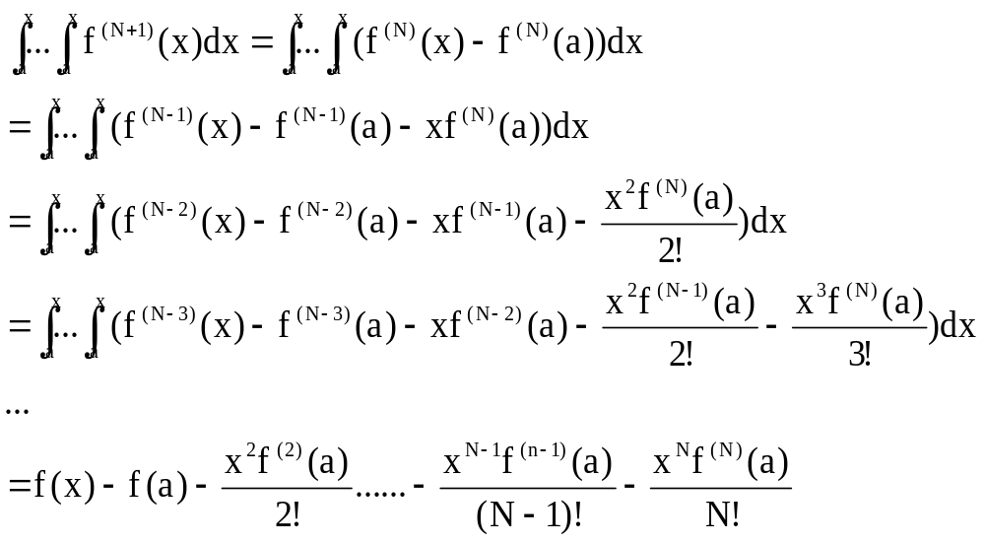
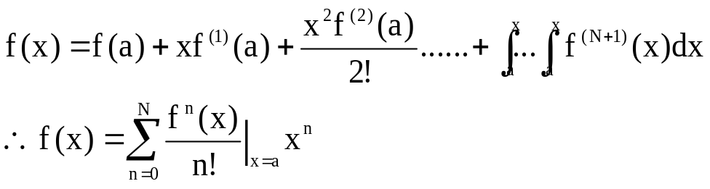
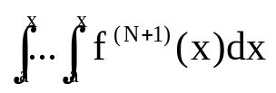
Series
1. Taylor series
테일러 시리즈는 직관적으로 본다면 복잡한 함수 식을 간단하게 x의 다항식으로 표현할 수 있는 방법을 제시해 주는 것이다.
다음은 테일러 시리즈로 전해는 방법이다.
거칠게 증명 한다면 f(x)가 N+1번째 까지 미분이 가능하다고 하자.
그렇다면 다음과 같은 식은 가능하다.
식을 정리하면 다음과 같이 된다.
문제는 이 수렴해야 하는데 이에 대한 고민은 하지 말자.

Slide 2

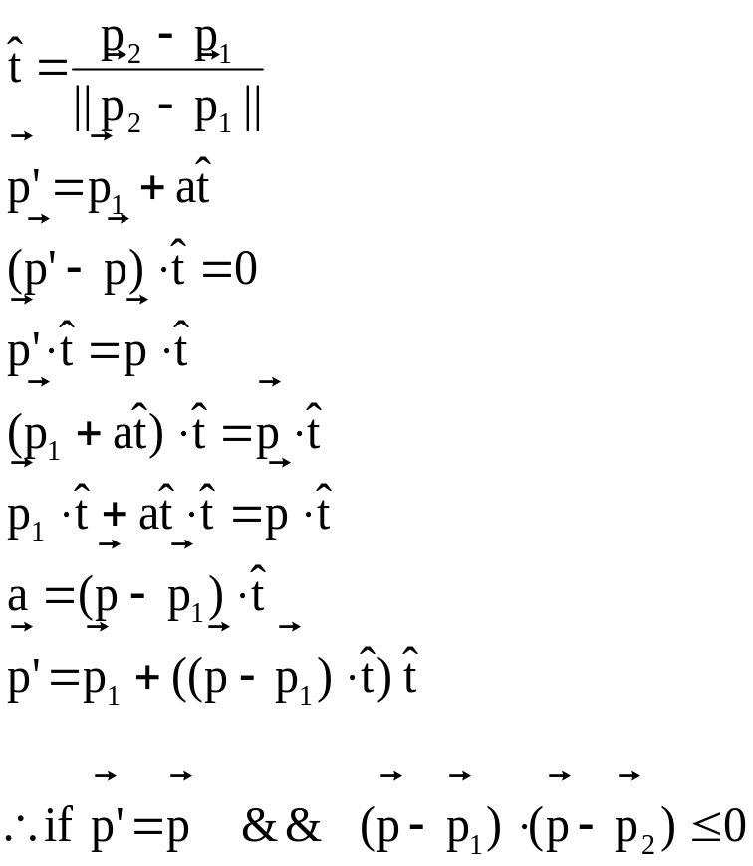





Collision
1. 충돌이란
집합A, 집합B A∩B ≠ Φ
2. Point
1. Point to Point
2. Point to Line

Slide 3







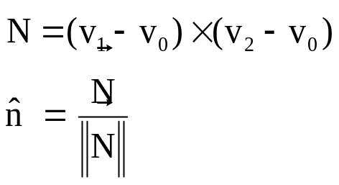
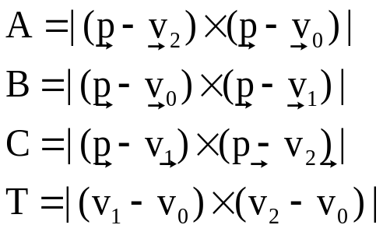


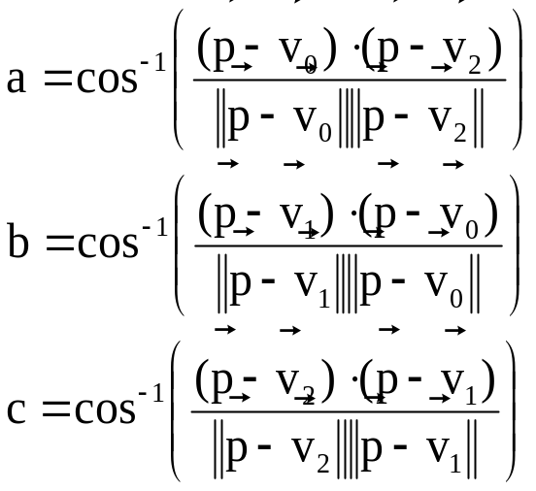

2. Point to Plane

Slide 4















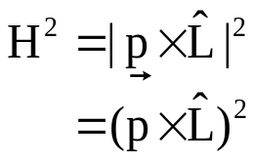

3. Sphere to Sphere
Point to Sphere
4. Sphere to Line

Slide 5






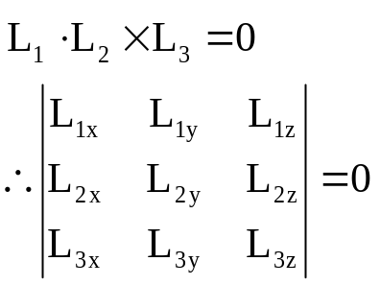
Collision
2. Line
1. Line to Line
먼저 두 개의 직선이 한 평면 위에 있는지 검사한다.
4개의 점이 동일한 평면 위에 있기 위해서는 3개의 점으로 이루어진 평면의 normal vector와 세 점 중의 한 점과 나머지 한 점이 이루는 벡터와 scalar product의 결과가 0이어야 한다.

Slide 6


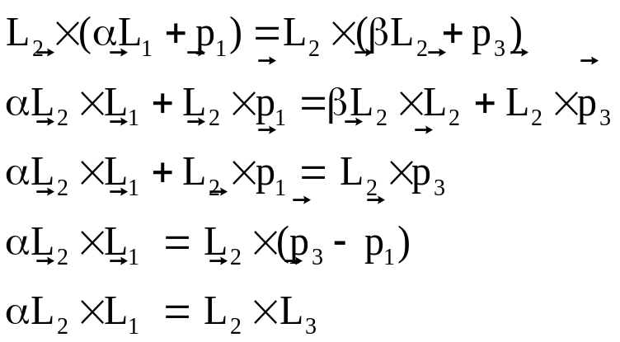
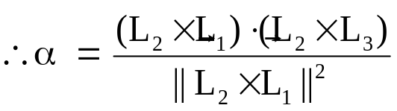
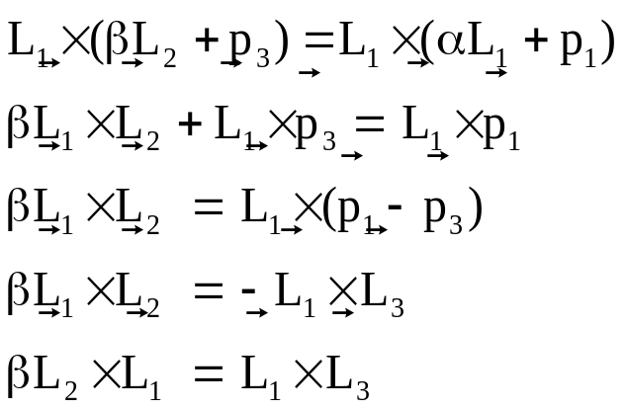
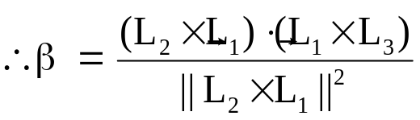

2. 외적을 이용한 충돌 점 구하기
이면 충돌

Slide 7
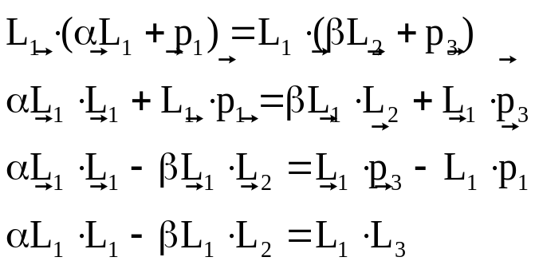
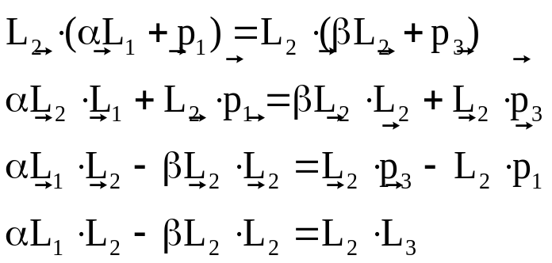
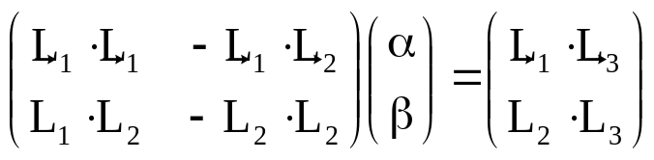
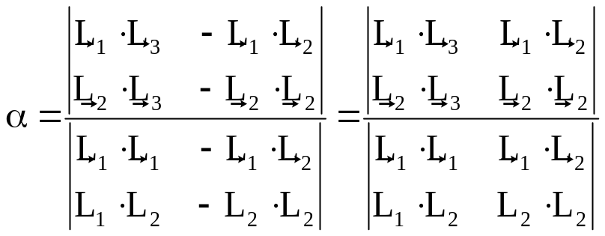
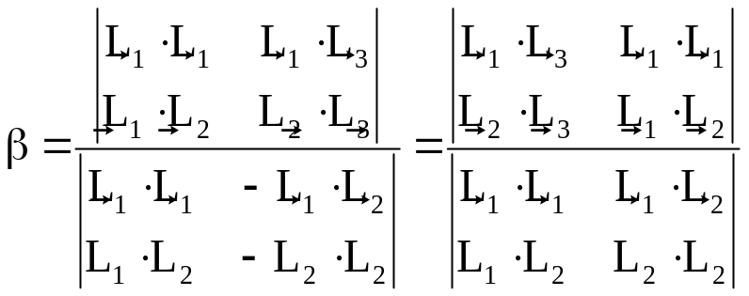

3. 내적을 이용하는 경우
이면 충돌

Slide 8









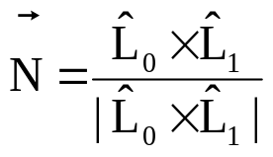


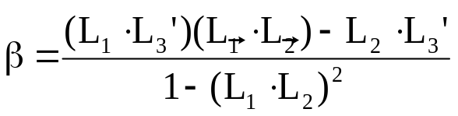


4. 두 직선이 충돌하지 않는 경우
최단 거리 =

Slide 9





5. 직선과 원통 충돌

Slide 10
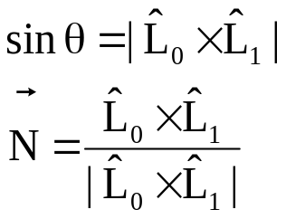
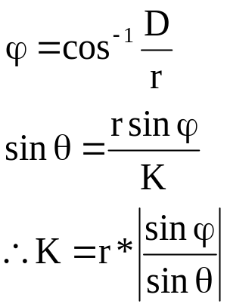

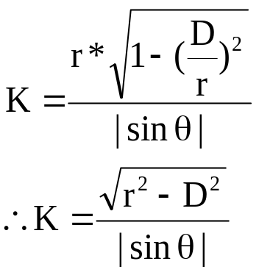
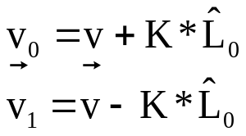
5. 직선과 원통 충돌
or

Slide 11




6. 유한 직선과 평면 충돌

Slide 12










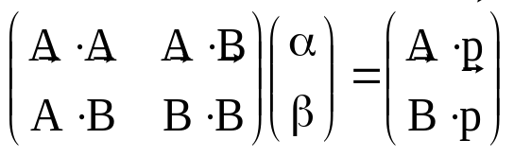

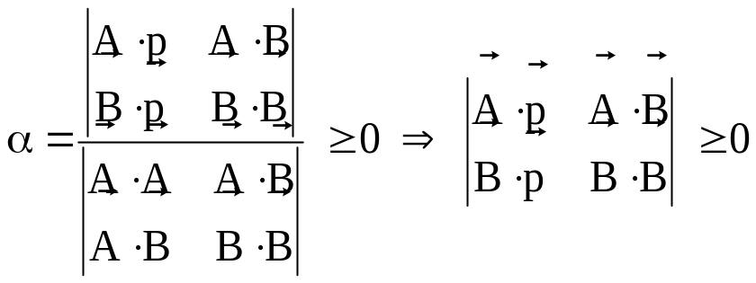
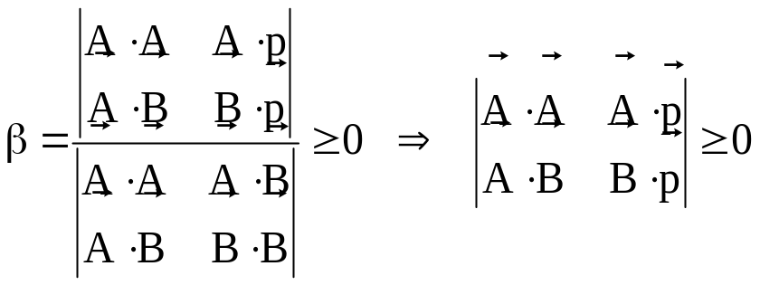
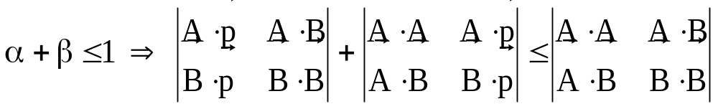
2. Point to Plane
충돌 조건

Slide 13


2. Line to Plane
만약 두 점으로 이루어진 직선이 평면과 교차하려면 다음을 만족해야 한다.
그 다음 평면과 교차하는 점이 삼각형 내부에 있는지 검사한다.(이전 point to plane참조)
2. Line to Sphere
Point to Line과 비슷하다. 충돌조건은 다음과 같다.

Slide 14
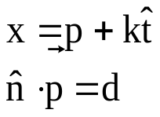
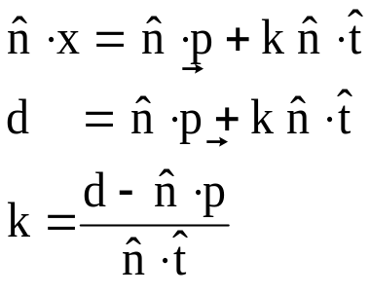

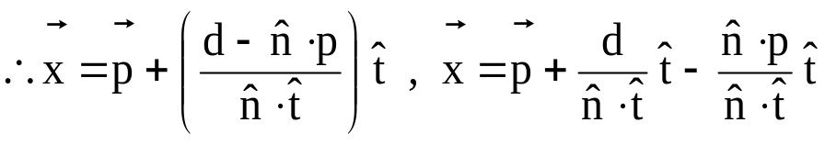
Vector
2. 한 평면과 한 직선의 교차점 구하기

Slide 15

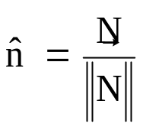
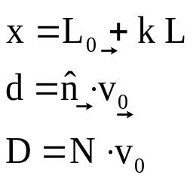
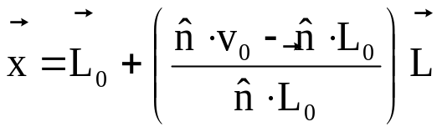
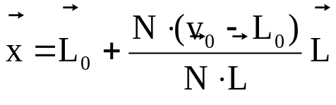
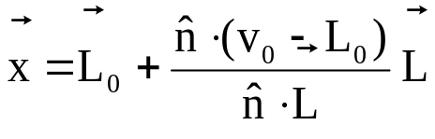
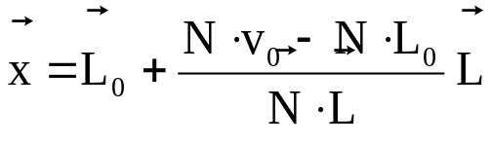
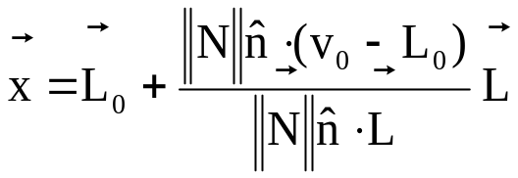
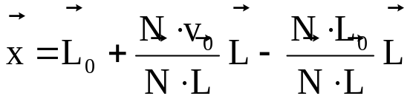
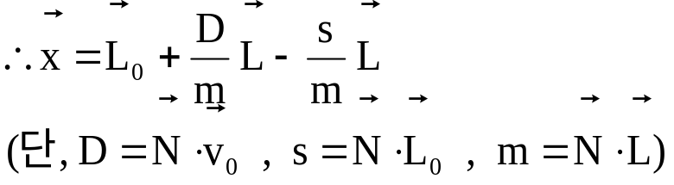
Vector
3. 세 점으로 구성된 평면과 한 직선의 교차점 구하기

Slide 16







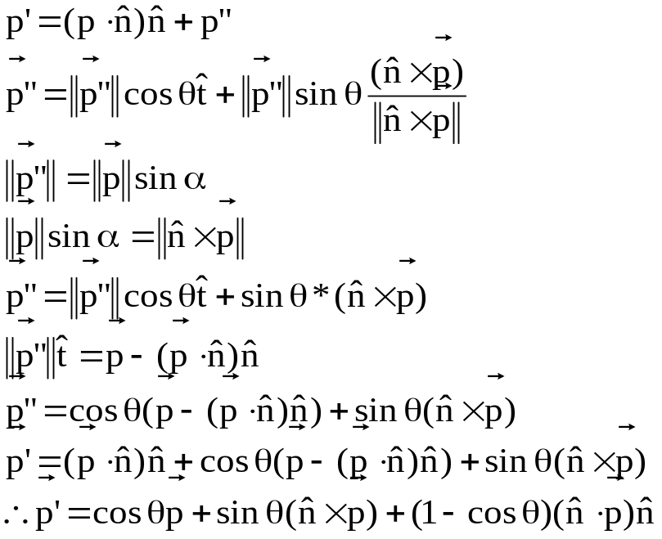
Quaternion
1. 회전
다음 그림과 같은 점 p(x, y, z)가 크기가 1인 n 주위를 θ 만큼 회전하는 p’ 경우를 생각해 보자.

Slide 17
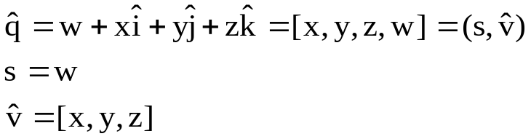
2. Quaternion
Quaternion은 복소수의 연장이다. 하나의 실수부와 좌표축의 덧셈으로 나타낸다.
좌표축 단위벡터들에 대해서 곱셈법칙은 다음으로 정의한다.
곱셈은 다음과 같다.
복소 공액과 크기는 복소수와 비슷하게 다음과 같이 정의한다.
Quaternion은 결합법칙은 성립하지만 교환법칙은 성립하지 않는다.(증명가능)

Slide 18
3. qPq-1
앞에서 임의의 축에 대한 vector 회전을 생각해 본다면 qPq-1 는 quaternion q의 θ/2 일 경우 P를 θ 회전한 결과와 동일하게 된다.

Slide 19
4. qPq-1 to matrix

Slide 20

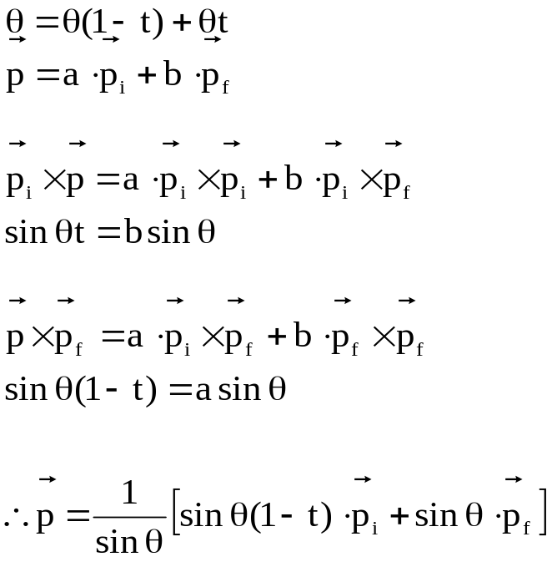
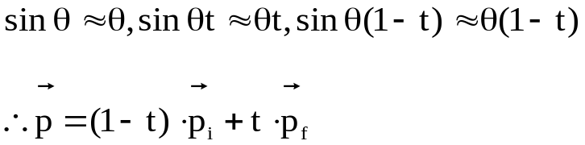
4. Interpolation
다음과 같이 p_{i}(x, y, z)가 θ 만큼 회전하는 경우에 대해서 각도에 대한 linear interpolation 을 해보자.
θ ~ 0 인 경우…
이 되어 Vector의 linear interpolation이 된다.

Slide 21



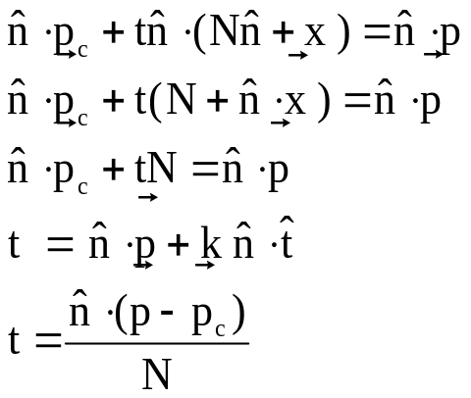
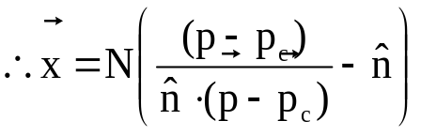
Vector
4. Projection to screen.
3차원 좌표를 화면좌표로의 변환. (D3D기준)
화면 법선 벡터
화면
카메라 위치
3차원 점
앞서 공부한 평면 위의 점을 구하는 방법과 비슷하게 계산할 수 있다.
양변에 화면 법선 벡터와 내적을 하면 다음과 같이 정리된다.

Slide 22







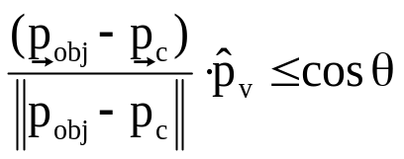


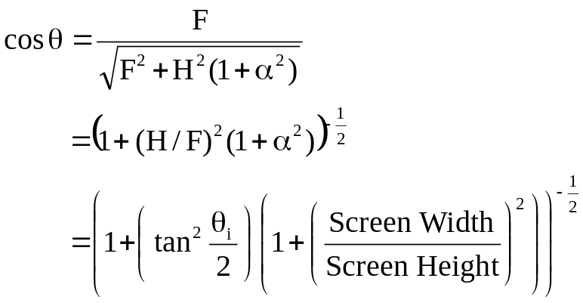



Circular corn culling
1. 점일 경우
: Camera position
: Object position
: Camera view unit vector
F : Distance of perspective
1. 에 projection한 길이가 F 보다 크면 culling
2. 보다 큰 각도에 대한 culling
참고 : 구하기

Slide 23



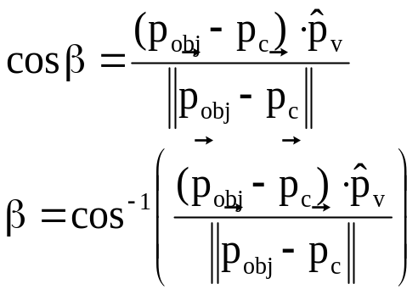
2. 구일 경우
점일 경우에 대해서 1번을 다음과 같이 수정하면 된다.
이면 culling

Slide 24











Frustum culling
1. 점일 경우
Frustum을 이루는 면들의 평면 vector의 내적으로써 객체의 위치가 Frustum의 내외부에 있는지 판단한다.

Slide 25










OpenGL Matrix
1. Projection Matrix
OpenGL의 Projection matrix는 D3D와 차이가 있다. D3D는 SDK를 참고 하라.
2. View Matrix

Slide 26

















3. Normal vector of Frustum

Slide 27











3. Normal vector of Frustum

Slide 28










만약 Z 방향의 크기를 전부 1로 한다면 다음과 같이 된다.
Projection matrix와 model view matrix로 다음과 같은 식을 유도할 수 있다.

Slide 29



D3D Matrix
1. Projection Matrix
2. View Matrix
위의 수식에서 View Matrix 의 Inverse matrix를 이용해서 카메라의 포지션을 구할 수 있다.

Slide 30


D3D Matrix
3. Shadow Matrix Point Light
그림자 투영 행렬은 vector로 충분하나 Matrix로 표현하면 여러 가지 편리하다.

Slide 31

D3D Matrix
4. Shadow Matrix Parallel Light

Slide 32

D3D Matrix
5. Shadow Matrix( Parallel Light and Point)

Slide 33



D3D Matrix
5. Reflection Matrix

Slide 34








Coordinate
1. Cartesian coordinate
흔히 우리가 알고 있는 x, y, z로 표현되는 좌표계이며 가장 많이 쓰이는 좌표계이다.
일반적으로 사용하며 대칭이 없는 경우에 많이 사용한다.
Open GL기준으로 기하학적 표현은 다음과 같다.
Y
Z
X
2. Cylinder coordinate
원통 좌표계로 Cartesian 좌표계에서 본다면 z,x를 반지름과 각도로 표현하는 좌표계이다.
선에 대한 대칭이 있을 경우에 주로 사용한다.
의 범위는 다음과 같다.
Z
원통 좌표계의 를 x, y, z로 표현
z
x, y, z를 로 전환
r
Y
X

Slide 35









3. Spherical coordinate
구면 좌표계로 Cartesian 좌표계에서 본다면 x,y,z를 표현하는 좌표계다.
점에 대한 대칭이 있을 때와 회전의 경우에 사용한다.
Y
r
X
Z
의 범위는 다음과 같다.
구면 좌표계의 는 x, y, z로 표현하면 다음과 같다.
x, y, z를 로 표현하면 다음과 같다.

Slide 36




4. Camera & Spherical coordinate
카메라의 up이 (0,1,0)으로 되어 있는 경우에 구면 좌표 계를 사용하면 yaw, pitch, roll을 행렬을 통한 계산식을 피하면서 좀더 직관적으로 편리하게 구현할 수 있다.
위의 그림처럼 position vector는 x, y, z로 하고 view unit vector를 설정하면
position vector에 view vector의 unit vector에 거리 d(조정량)의 합으로
view vector를 만들 수 있다.
이렇게 만들어진 camera는 이동은 x,y,z(position)에서 처리하고 회전은 로
처리가 된다.

Slide 37









5. View 행렬
Camera

Slide 38






5. View 행렬
Camera
Object

Slide 39



6. Projection 행렬
Viewing
Frustum
Camera
Near Plane
Near
Far Plane
Far
Viewing
Frustum

Slide 40



7. 카메라의 FOV
Camera
8. 카메라의 이동
Camera
Camera

Slide 41



9. 3인칭 카메라
Gap
Epsilon Y
Viewing Frustum
Normal Vector
Near
Far

Slide 42





Mechanics
1. 속도와 속도의 진행 방향으로 이루어진 물체의 가속도 구하기

